Slide 1
IGRAJ BEZBEDNO

Slide 2
UVOD
OVDE ĆEŠ SAZNATI
Koje to opasnosti vrebaju na Internetu?
Koji su korisni servisi na Internetu?
Šta je za mene bezbedna upotreba Intereneta?

Slide 3
Opasnostii koje vrebaju na internetu su :
virusi
hakeri
hakeri
Ljudi koji nam prete preko društvenih mreža

Slide 4
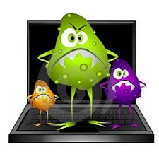
Zaštita od virusa
Da bi sprečili da nam virusi kradu podatke, jedan od načina je imati antivirusni program koji je aktivan.
Mogu uništiti ceo kompjuterski
sistem, promeniti sadržaj datoteka , sami
sebe kopiraju , brišu i menjaju
Virusi i Anti-virusi
Spyware i Anti-Spyware
“Skidanje” muzike, filmova, i igrica sa Interneta
Direktno otvarate svoj kompjuter drugima, a virusi i drugi zaštitni programi gube svrhu

Slide 5
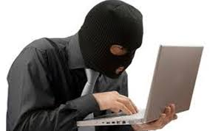
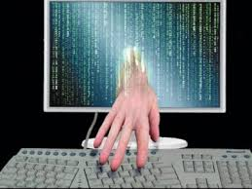
HAKERI
Ako se povežete sa Internetom, dozvolite drugim ljudima da koriste vaš računar ili sa njima podelite datoteke, treba da preduzmete korake zaštite računara od oštećenja. Zašto? Zato što postoje računarski kriminalci (ponekad se nazivaju hakeri) koji napadaju tuđe računare. Oni mogu da napadnu direktno, provaljivanjem u računar preko Interneta i krađom vaših ličnih informacija, ili indirektno, kreiranjem zlonamernog softvera koji je kreiran da naškodi računaru.

Slide 6
Slede načini koji će vam pomoći da zaštitite računar od potencijalnih bezbednosnih pretnji :
:
TO SU:
Zaštitni zid. Zaštitni zid štiti računar tako što onemogućava pristup neovlašćenim korisnicima ili zlonamernom softveru.
Windows Update. Windows može redovno da proverava da li postoje ispravke za računar i da ih automatski instalira.
Zaštita od virusa. Antivirusni program pomaže u zaštiti računara od virusa, crva i drugih bezbednosnih pretnji.
Zaštita od špijunskog softvera i drugog malvera. Antispajver program pomaže pri zaštiti računara od špijunskog softvera i ostalog potencijalno neželjenog softvera.

Slide 7
Ljudi koji ti prete preko društvenih mreža.
LJUDI KOJI TI PRETE PREKO DRUŠTVENIH MREŽA KAO ŠTO SU:
FACEBOOK
TWITTER
SKYPE
Oni te mogu ucenjivati npr. Ukradu ti neku privatnu sliku a,da bi ti je vratili moraš da im ispuniš sve zahteve,ili ti šalju preteće poruke.
Fotografije takođe spadaju u privatne informacije i da je na kretanje digitalnih slika po Internetu gotovo nemoguće uticati. Stoga slike putem interneta treba slati samo poznatim osobama. Inače, mogu se lako zloupotrebiti.
Kada ti neko salje preteće poruke nemoj da se plašiš nego ih ignoriši i oobavezno prijavi roditeljima ili nekoj starijoj osobi.Obavezno sačuvaj poruku kao dokaz.
Ljudi koji se sreću na Internetu nisu uvek onakvi kakvima se predstavljaju. Štitite sopstvenu privatnost na Internetu na isti način kao što se to radi u stvarnom životu.

Slide 8
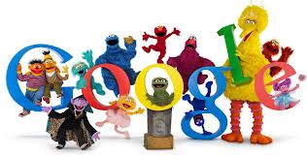
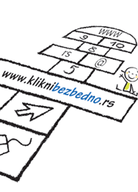
Korisni servisi na internetu su:
GOOGLE
WIKIPEDIJA
G-MAIL
WWW.KLIKNI BEZBEDNO.RS
youtube

Slide 9
GOOGLE
Google je jedna od najboljih internet stranica koje omogućavaju pretragu,ako ne i najbolja.Osnovali su ga dva studenta Larry Page i Sergey Brin.
Google je postakao i lavinu jednostavnog, ali i genijalnog web dizajna: njihove stranice su tako jednostavno dizajnirane, a opet su veoma atraktivne. Zanimljivo je reći kako je Google po prvi put pretraživao pomoću tada jedinstvenog sistema posećenosti korisnika. Dakle, što je neka stranica bila više posećena, to se ona nalazila više pri vrhu kada ste hteli naći pojam koji se nalazi na toj stranici. Danas, većina velikih pretraživača koristi tu tehniku.

Slide 10
WIKIPEDIJA
Vikipedija je enciklopedijski projekat slobodnog sadržaja na internetu koji razvijaju dobrovoljci uz pomoć viki softvera. Članke na Vikipediji može menjati svako sa pristupom internetu.
Projekat je počeo 15. januara 2001. godine kao podrška Nupediji, enciklopediji koju su pisali stručnjaci. Sada njome rukovodi neprofitna Zadužbina Vikimedija. Vikipedija ima više od 26 miliona članaka na 275 jezika, od čega je više od 4 miliona članaka na verziji pisanoj engleskim jezikom i preko 180.000 članaka na srpskom jeziku.[

Slide 11
G-MAIL
Gmail je besplatan ( besplatno ), oglašavanje podržan mail usluga koju pruža Google . Korisnici mogu pristupiti Gmail kao sigurnog vebmail , , kao i preko POP3 ili IMAP4 protokola. Gmail započela kao poziv-samo beta izdanje 1. aprila 2004 i to je postao dostupan široj javnosti 7. februara 2007, iako još uvek u beta statusu u to vreme. Služba je unapređena iz beta statusa 7. jula , 2009, zajedno sa ostatkom Google Apps paketa.

Slide 12
WWW.KLIKNIBEZBEDNO.RS
Na ovom sajtu možeš saznati sve što ti treba za bezbedno korišćenje interneta i još mnogo toga.

Slide 13
YOUTUBE
YouTube je popularni internetski servis za razmenu video sadržaja gde korisnici mogu postavljati, pregledavati i ocenjivati video snimke. Za postavljanje sadržaja potrebna je registracija, dok za pregledavanje nije, izuzev sadržaja koji nije primeren za osobe mlađe od 18 godina. Prema pravilima korištenja, korisnici mogu postavljati vlastite originalne snimke i snimke za koje imaju dopuštenje vlasnika autorskih prava, a zabranjeno je postavljanje pornografskog sadržaja, nasilja, sadržaja koji podržava kriminalne radnje, klevete i reklame. YouTube zadržava pravo na korištenje, izmene i brisanje postavljenog materijala.

Slide 14
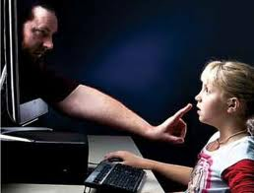
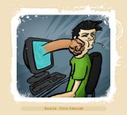
Bezbedna upotreba interneta
OVDE CES SAZNATI
Prozorčiće koje iskaču sa strane na društvenim mrežama treba iskljuciti na crveni krstić.
Takođe sopstvene fotografije ili fotografije svojih drugova ne treba slati osobama koje ne poznaješ, već samo onima koji su ti na neki način bliski.
Kada šalјemo poruke prilikom četovanja treba da koristimo određene sajtove za mlade, koji se nadgledaju u posebnim sobama za četovanje.
Prilikom korišćenja nekih društvenih mreža (Facebook, Twitter), potrebno je naučiti kako blokirati osobe koje ne poznaješ i osobe koje te uznemiravaju putem poruka ili na neki drugi način.Takođe potrebno je znati ignorisati osobe koje su ti nepoznate.

Slide 15
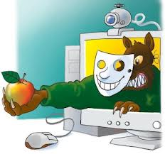
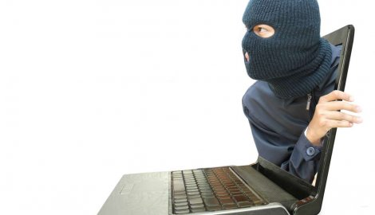
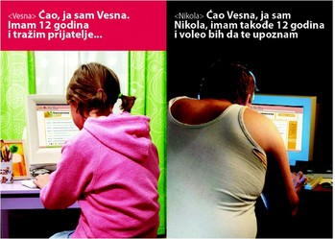
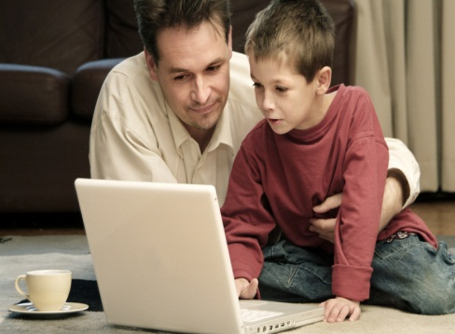
Такође потребно је знати да путем WEB камере треба комуницирати само са особама које довољно познајеш, а кад завршиш са коришћењем треба је обавезно искључити.
Jedno od pravila korišćenja interneta jeste da ako nisi prisutan na računaru treba se isklјučiti, što većina dece ne radi.
Prilikom četovanja treba znati da ne prihvataš bilo kakve sastanke sa „nepoznatim drugovima“ , koji su ti prijatelјi sa nekih od društvenih mreža.
U nekim eventualnim situacijama potrebno je obavestiti roditelјe, i uvek biti na oprezu, jer se bezbednost isplati.

Slide 16
„Nije zlato sve što sija“ i zato se pridržavajte ovih pravila, jer nikad ne znate kad opasnost vreba !!!

